Slide 1
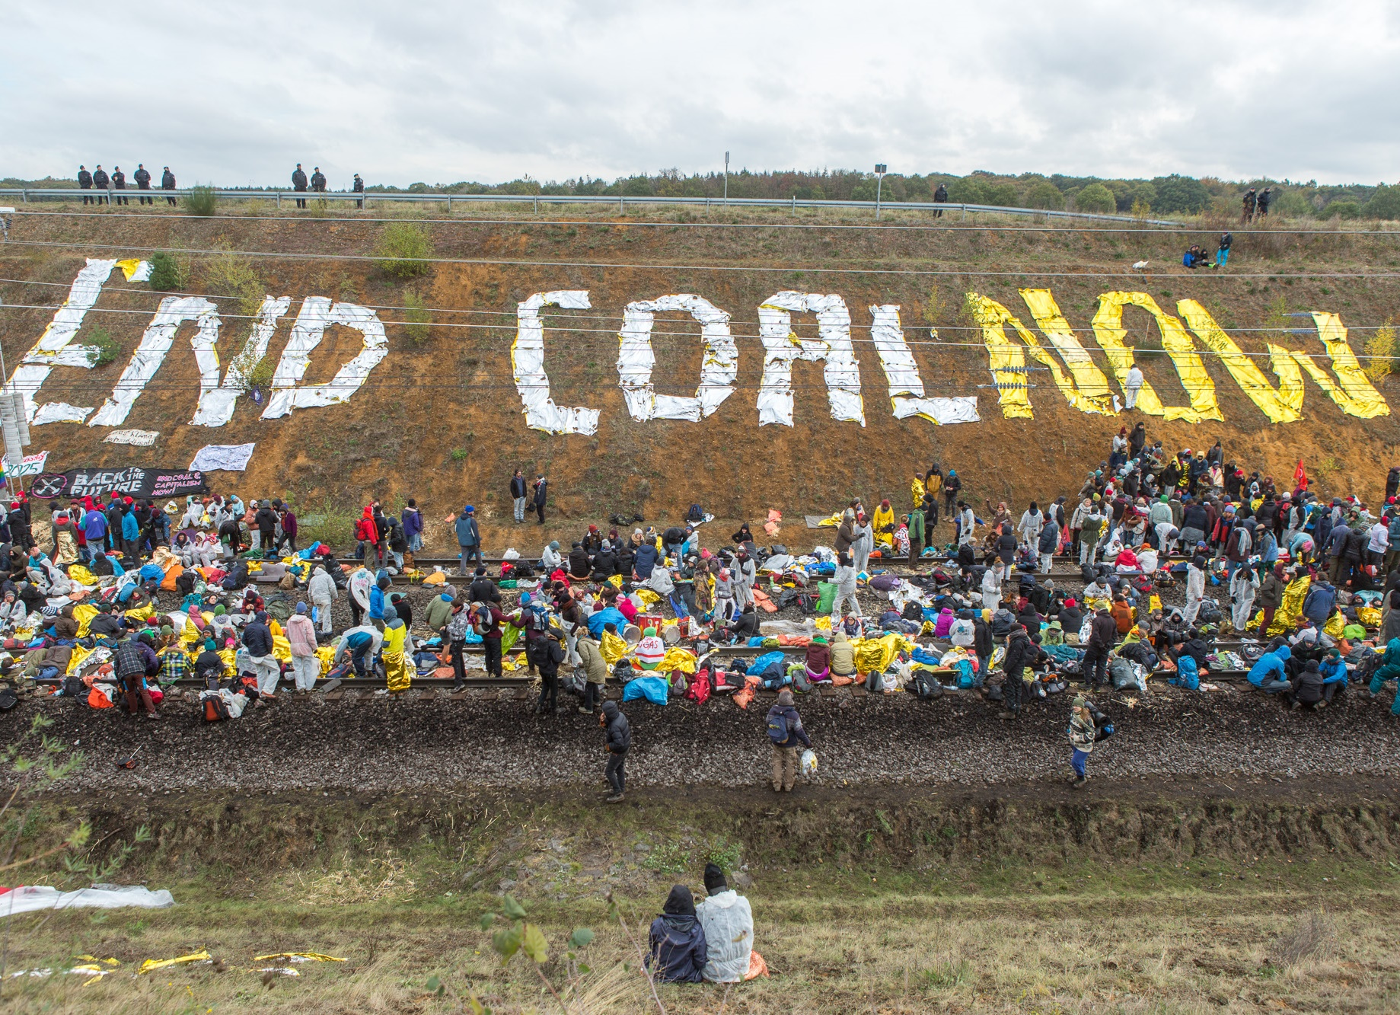

Auf geht’s! Ab geht’s! ENDE GELÄNDE!

Slide 2
Gliederung
Verkohlte Welt
Ende Gelände
Alle Dörfer bleiben
Ende Gelände goes Europe
Werde aktiv

Slide 3
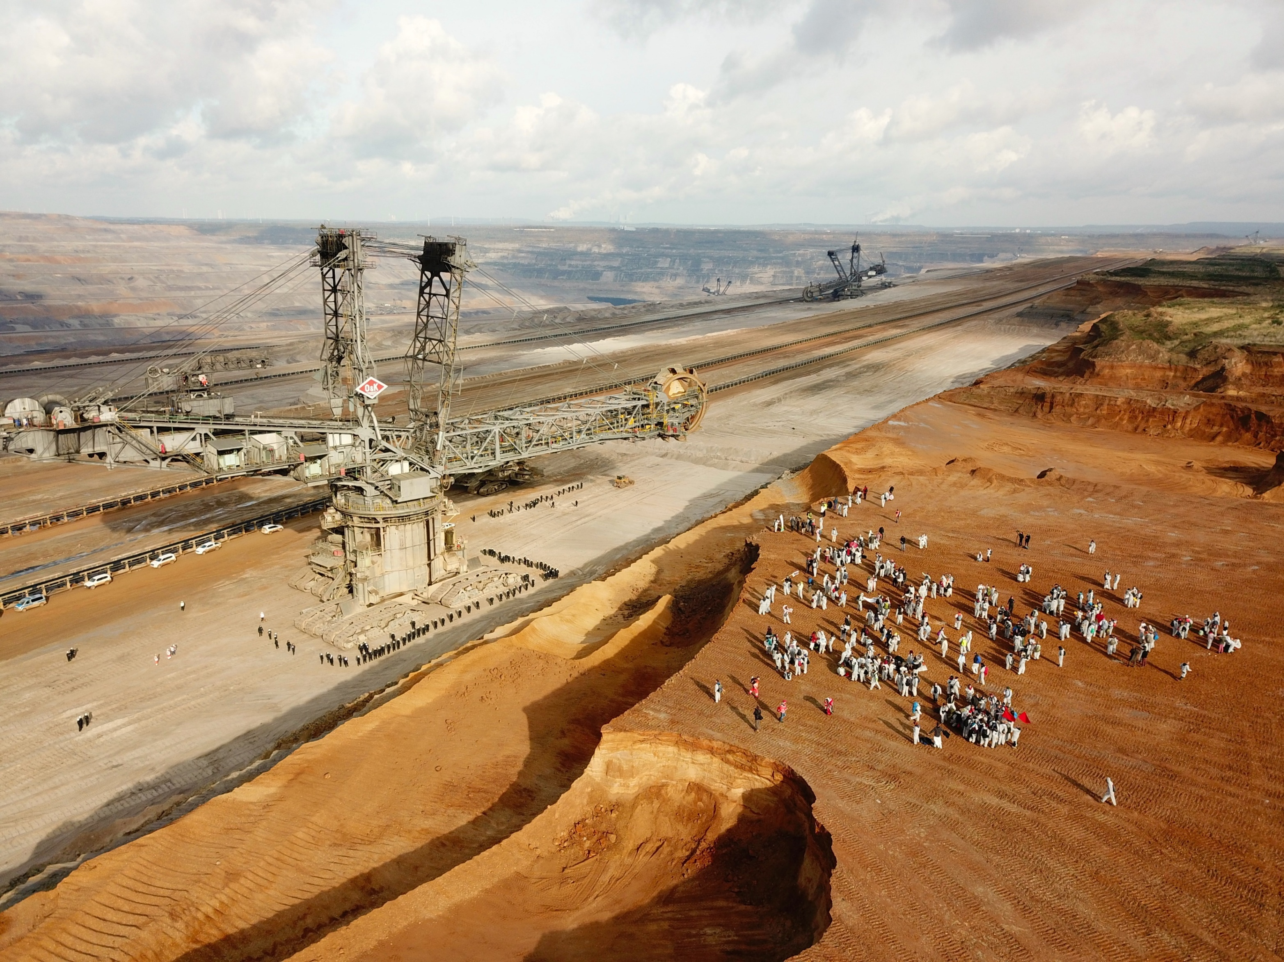
Verkohlte Welt

Slide 4
Fakten zum Klimawandel
Weltweit waren die Jahre 2015 – 2018 die
heißesten seit Beginn der Wetteraufzeichnungen.
Der Temperaturanstieg ist nahezu vollständig auf die vom
Menschen gemachten Treibhausgas-Emissionen
zurückzuführen.
Wenn Kipppunkte überschritten werden, können abrupte irreversible Umweltveränderungen auftreten.
Bis 2050 muss die Welt praktisch kohlenstoffneutral
sein, um die Erderwärmung möglichst auf 1,5 Grad zu
begrenzen, wie es das Pariser Weltklimaabkommen fordert.
(www.scientists4future.org/fakten/, 22.04.2019)

Slide 5
KlimaUNgerechtigkeit
Der Weltklimarat IPCC warnt vor …
… Konflikten um Wasser und Ressourcen.
… extremen Wetterereignissen.
… verschärfter Ungleichheit.
Hauptverursacher sind die Industrieländer des Globalen Nordens.
Besonders betroffen sind Länder des Globalen Südens.
Der Klimawandel ist schon längst ein soziales Problem!
(Hauptaussagen des IPCC-Sonderberichts über 1,5 °C globale Erwärmung)

Slide 6
Deutschlands Ambitionen
Das deutsche Klimaschutzziel sieht vor, den
CO₂-Ausstoß bis 2020 um 40% gegenüber dem
Basisjahr 1990 zu senken. Erreicht sind erst knapp 32%.
Im Bündnis „Global Alliance to Power Past Coal“ forcieren
30 Länder den Ausstieg aus der Kohle. Deutschland ist nicht dabei.
Die Kohlekommission hat für Deutschland den
Braunkohleausstieg bis zum Jahr 2038 beschlossen.
Um die selbst gesteckten Klimaziele einzuhalten wäre ein
Kohleausstieg schon bis zum Jahr 2030 nötig!
Wir fordern den sofortigen Kohleausstieg!
(Umwelt Bundesamt Klimaschutzziele Deutschlands, 22.04.2019; www.klimareporter.de „Ein Ausstieg bis 2038 kommt zu spät“, 22.04.2019)

Slide 7

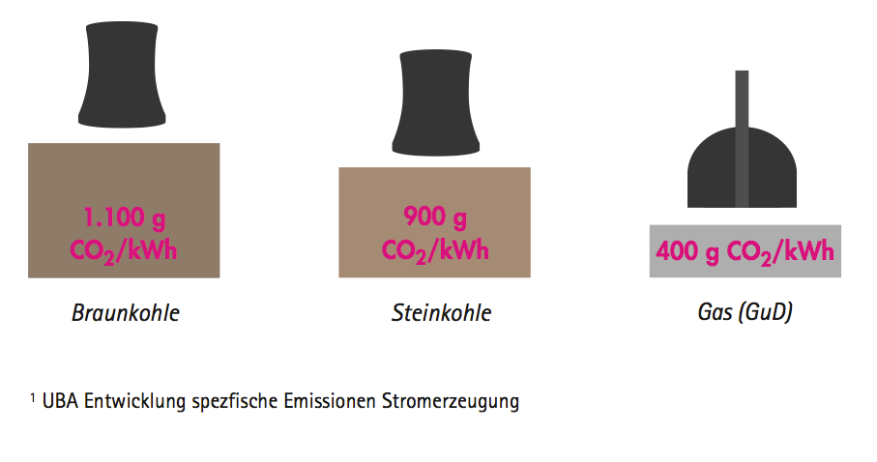
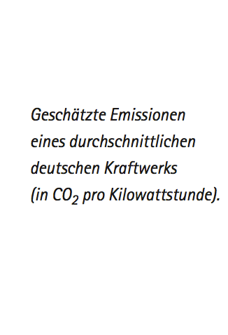



Klimakiller Braunkohle
CO2-Ausstoß Fossiler Energieträger
Braunkohle ist der Klimakiller Nummer 1.
Alle fossilen Energieträger stoßen Massen von CO2 aus!

Slide 8
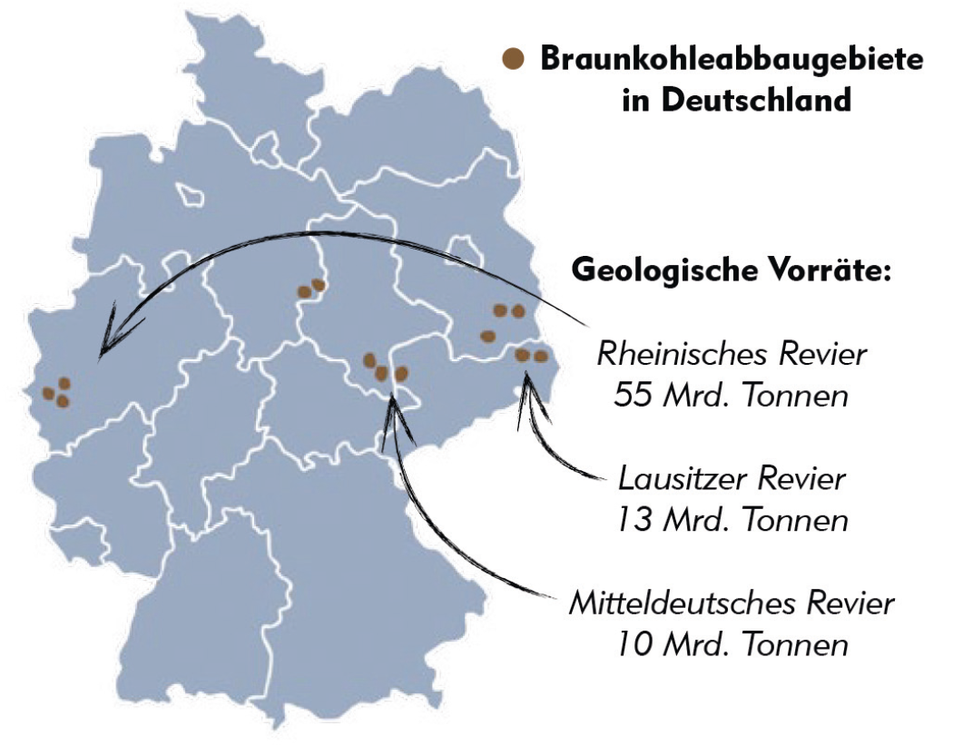
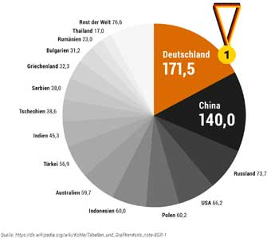
Braunkohleweltmeister
Von wegen Vorreiter*in
bei der Energiewende:
Deutschland ist der
weltweit größte Förderer
von Braunkohle!

Slide 9
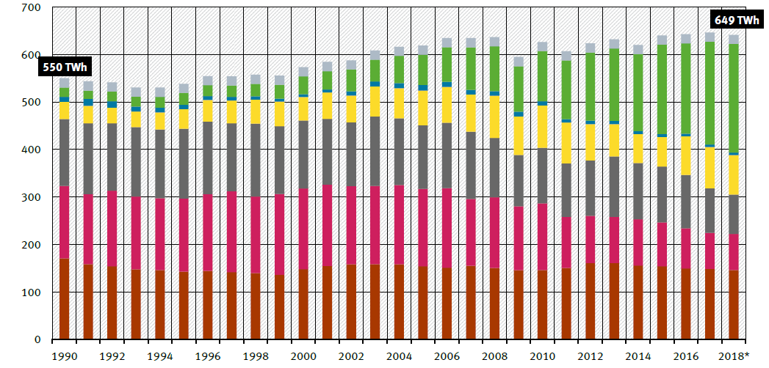
Der deutsche Strommix
TWh
649 TWh
550 TWh
(Umweltbundesamt auf Basis AG Energiebilanzen)

Slide 10
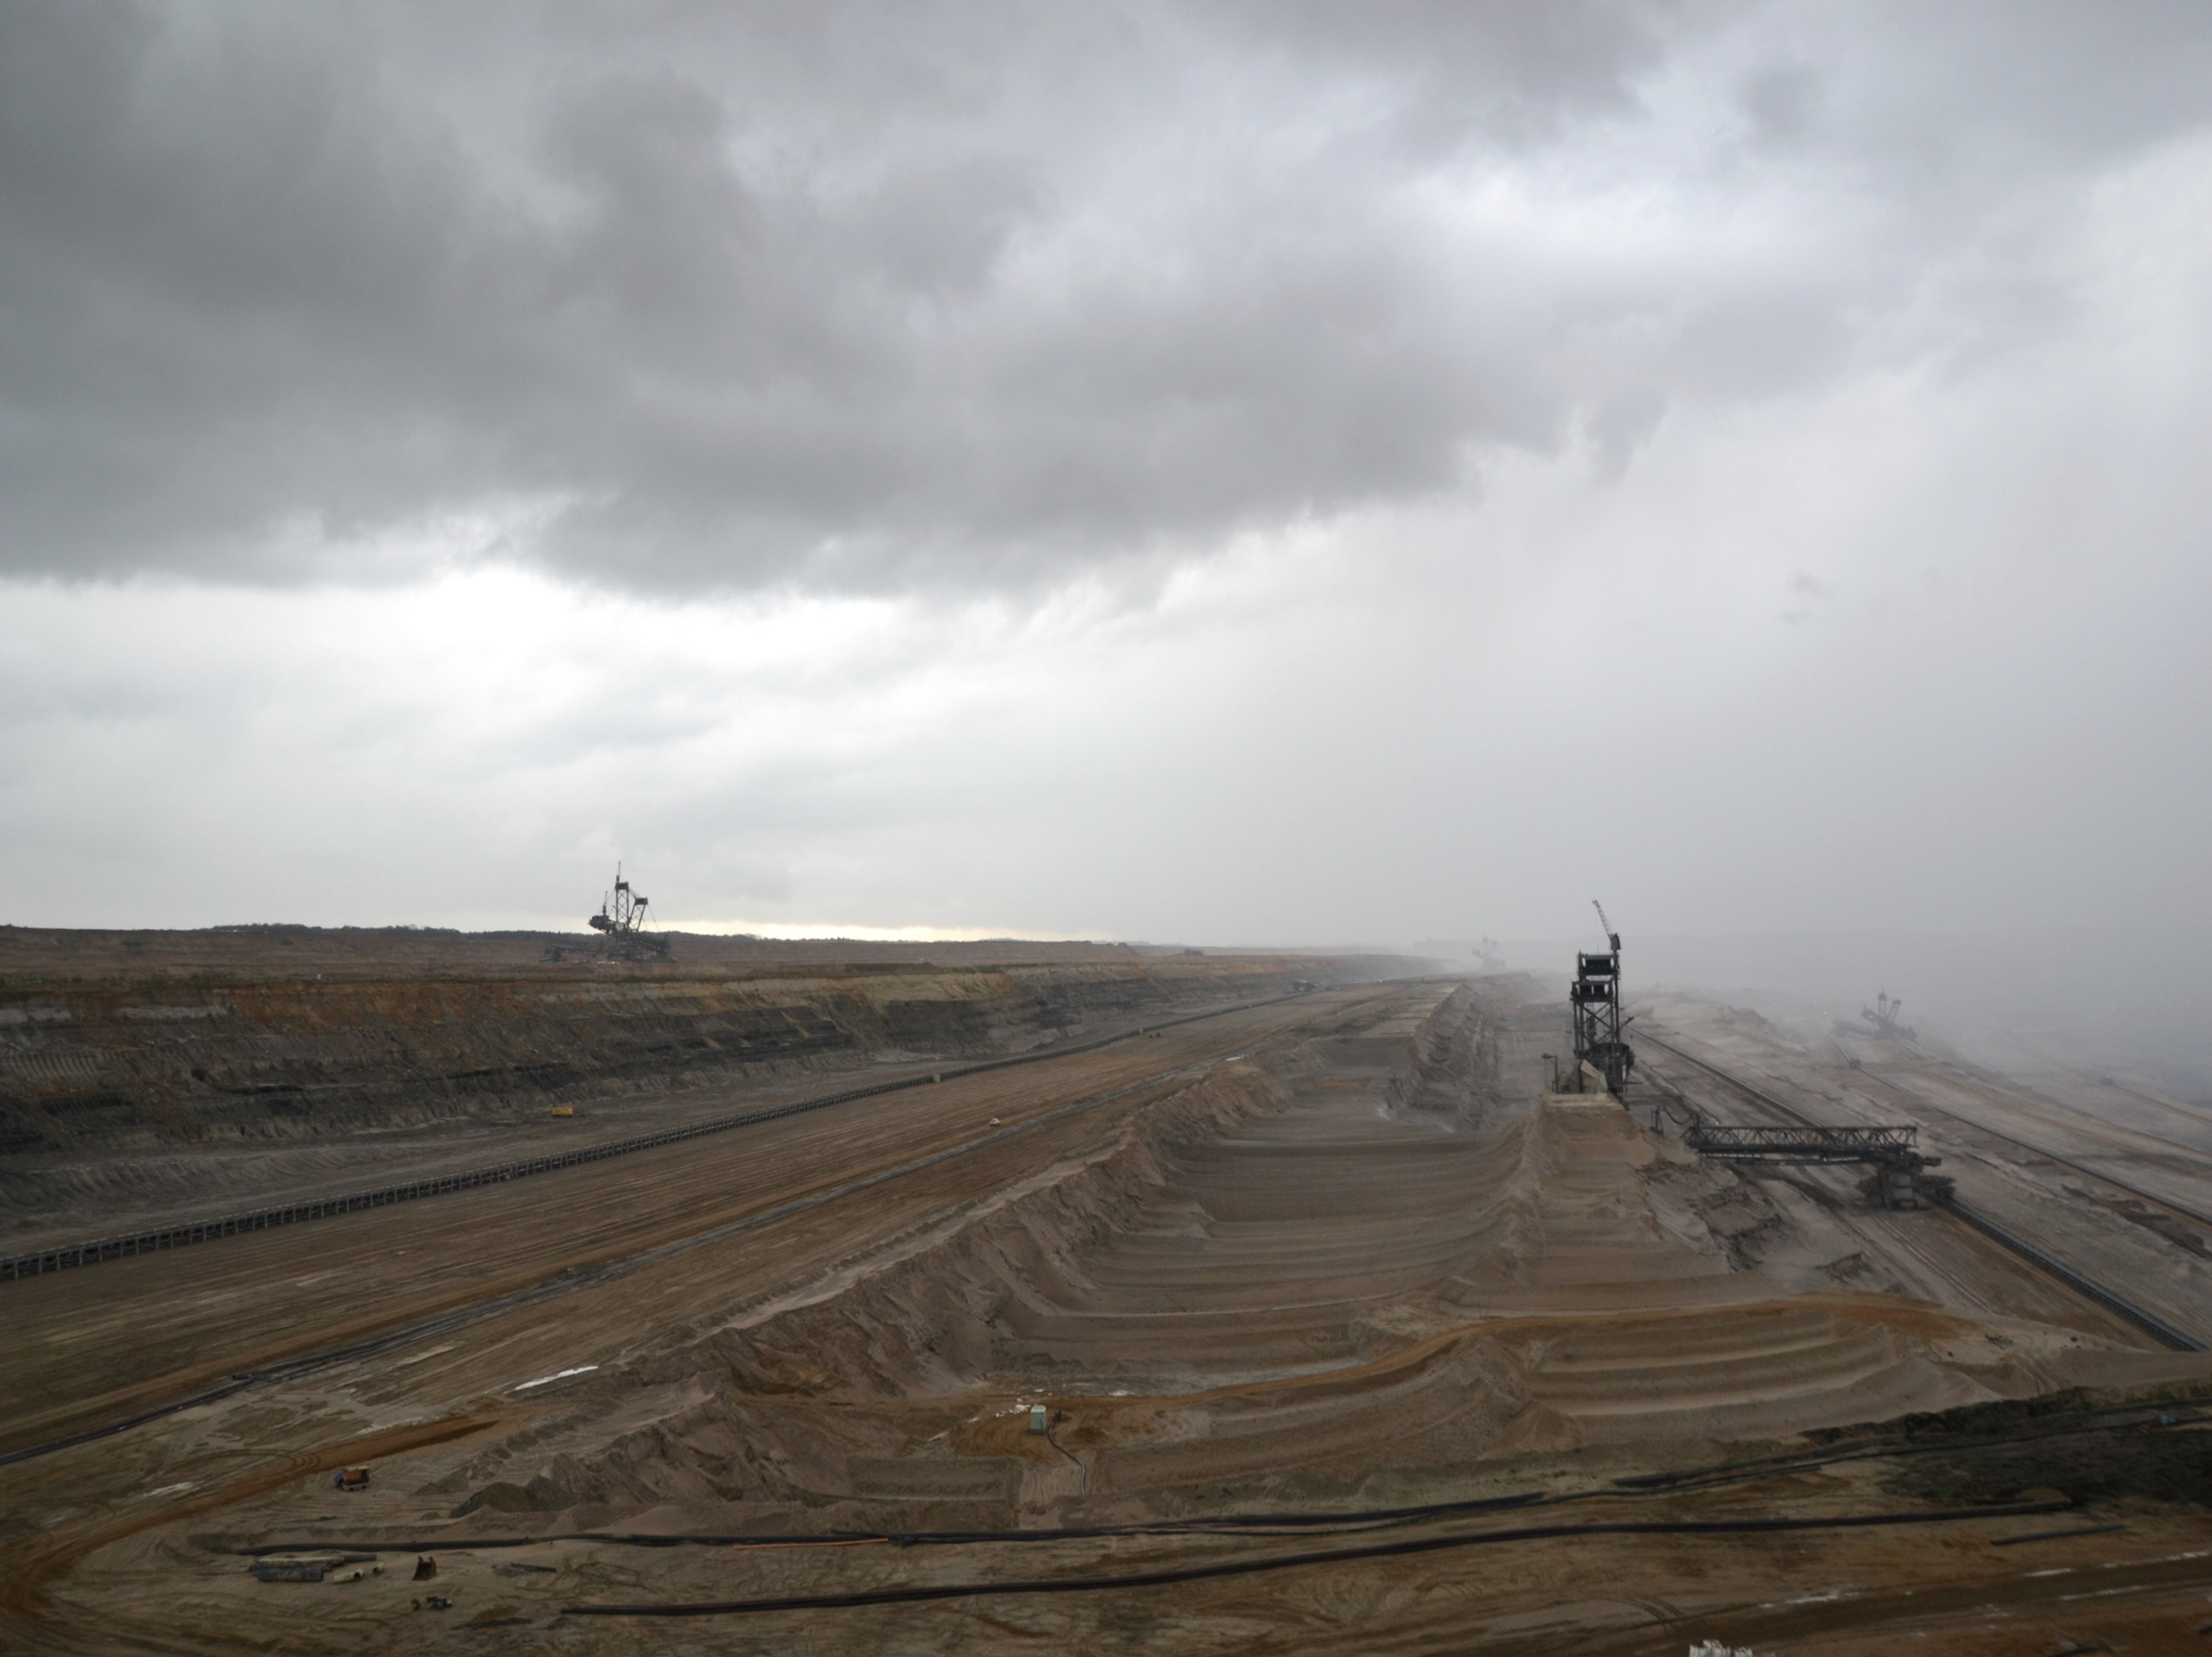
Was vom Tagebau übrig bleibt…
Landschaftszerstörung
Gesundheitliche Schäden und Zwangsumsiedlung
Ausstoß von Stickoxiden, Schwefeldioxiden und Schwermetallen
Großflächige Verringerung des Grundwasserspiegels

Slide 11
GRENZENLOSES Wachstum
Kapitalismus basiert auf Wachstum ohne Rücksicht
auf Nachhaltigkeit oder Generationengerechtigkeit.
Um den Energiehunger des globalen Kapitalismus zu stillen werden massenhaft fossile Brennstoffe verfeuert.
Schneller Profit und Ausbeutung statt bedürfnisorientiertes Wirtschaften.
Auf einem Planet mit begrenzten Ressourcen ist ein solches System selbstzerstörerisch.
Das Pariser Klimaschutzabkommen von 2015 ist nicht mehr als eine freiwillige Selbstverpflichtung, von der sich bereits distanziert wurde.
System Change not Climate Change!

Slide 12
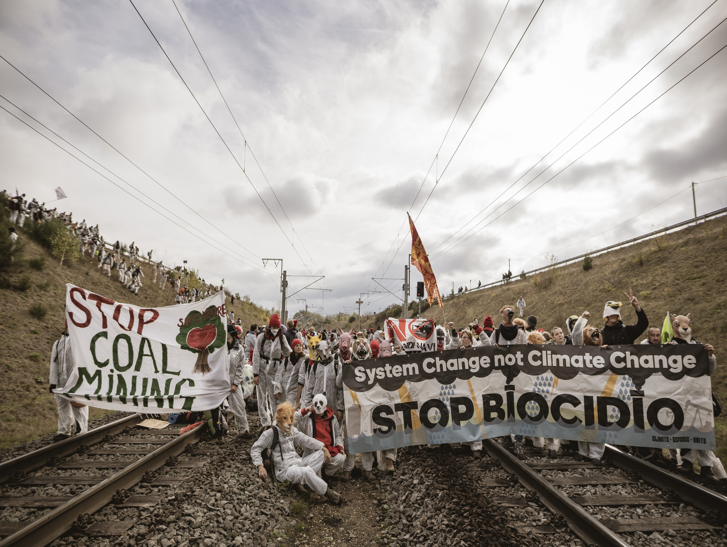
Ende Gelände

Slide 13
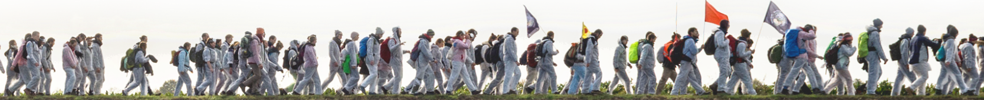
Was ist Ende Gelände?
Ende Gelände ist ein europaweites Bündnis von
Menschen aus vielen verschiedenen sozialen Bewegungen.
Wir Arbeiten in Lokalgruppen und überregionalen Arbeitsgruppen.
WIR NEHMEN UNSERE ZUKUNFT SELBST IN DIE HAND!

Slide 14
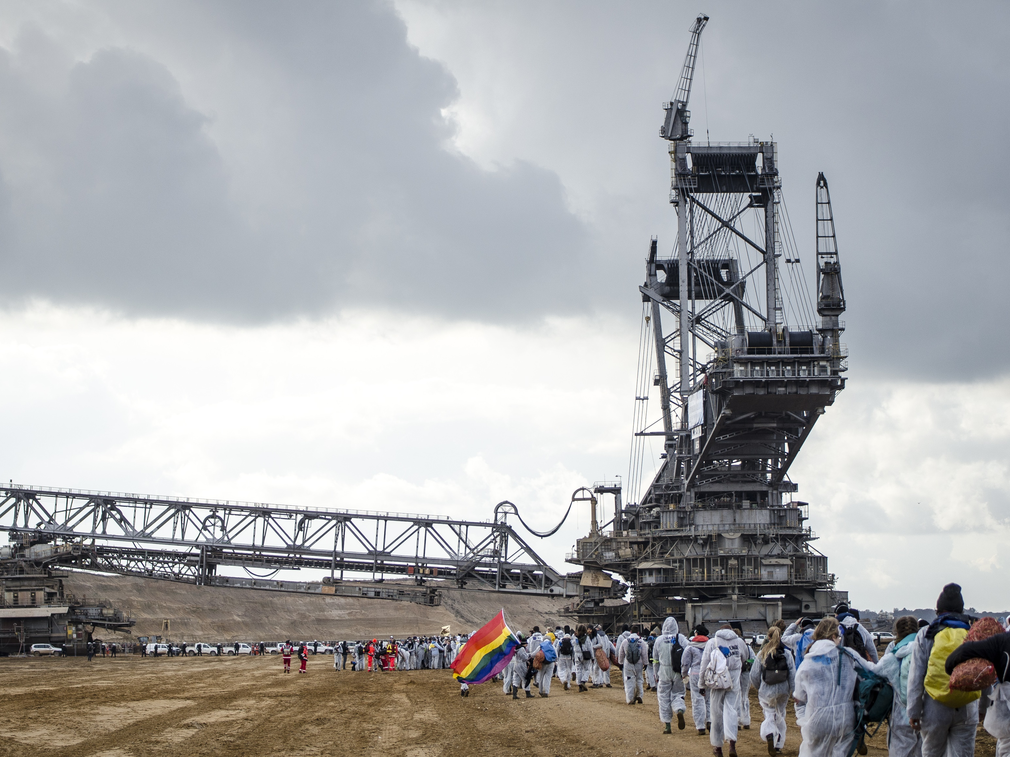
Was ist Ende Gelände?
Unsere Aktionsformen sind angekündigte Massenblockaden zivilen Ungehorsams.
Ziviler Ungehorsam ist ein symbolischer und bewusster Verstoß gegen rechtliche Normen und zielt auf die direkte Verhinderung einer Unrechtssituation.

Slide 15
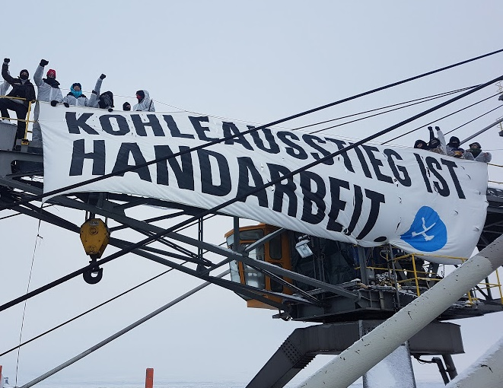
Lokalgruppe in XXX
z.B.
Unterstützung und Mobi für Aktionen von Ende Gelände
Mitarbeit im Bündnis
Eigene kleine Aktionen: Klimablock auf Demos, Aktionen gegen Vattenfall, etc.
OFFENES PLENUM von Ende Gelände XXX:
Jeden 2. und 4. Mittwoch im Monat

Slide 16
Arbeitsgruppen
Der Bündnis Prozess ist in Arbeitsgruppen gegliedert, die unterschiedliche Aufgaben übernehmen:
Aktions-AG, Aktionslogistik-AG, Anti-Repressions-AG, Homepage Redaktion, Camp-AG, AG Internationales, Sani-AG, Mobilisierungs-AG, Finanz-AG, Moderations-AG, Prozess-AG, Polizeikontakt-AG, Presse-AG, Kleingruppe “gegen Rechts“
Auf Bündnistreffen kommt die Bewegung regelmäßig in unterschiedlichen Städten zusammen. Komm vorbei!
Nächstes Bündnistreffen: 07. - 09. Juni in Bielefeld

Slide 17
Was bisher geschah
2018:
Bislang größte Massenaktion zivilen Ungehorsams im Rheinland
ca. 5.000 Menschen aus 50 verschiedenen Ländern
2015:
Erste Massenaktion zivilen Ungehorsams im Rheinland
ca. 1.600 Menschen aus 50 verschiedenen Ländern
Sommer 2017:
Ende Gelände
Aktionstage im Rheinland, drei
Camps ca. 2.500 Menschen in den Massenaktionen
2016:
Ende Gelände in der Lausitz
ca. 4.000 Menschen,
davon 1500 Internationals
November 2017: COP
ca. 3000 Menschen besetzten Tagebau Hambach

Slide 18
Aktionskonsens
Ausschnitt aus dem Aktionskonsens:
“Ob aktionserfahren oder nicht, alle sollen teilnehmen können: Wir werden technische Infrastruktur wie beispielsweise Schienen, Zufahrten und Bagger blockieren. (…)
Wir werden uns ruhig und besonnen verhalten; wir gefährden keine Menschen. Wir werden mit unseren Körpern blockieren und besetzen; es ist nicht das Ziel, Infrastruktur zu zerstören oder zu beschädigen. (…) Unsere Aktion wird ein Bild der Vielfalt, Kreativität und Offenheit vermitteln. Unsere Aktion richtet sich nicht gegen die Arbeiter*innen von RWE, die von RWE beauftragten Firmen oder gegen die Polizei. Die Sicherheit der teilnehmenden Aktivist*innen, sowie der Arbeiter*innen und aller Beteiligten hat für uns oberste Priorität.“

Slide 19
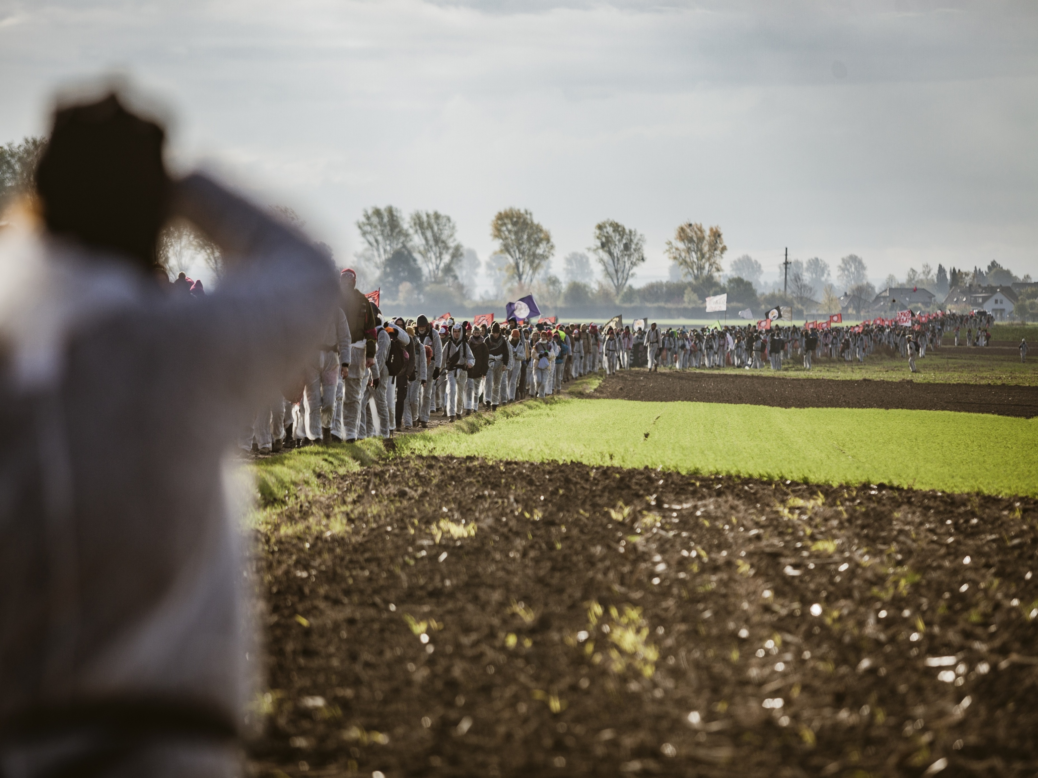

Alle Dörfer bleiben!

Slide 20

Das Bündnis
… ist ein deutschlandweites Bündnis, in dem Betroffene aller Braunkohle-Reviere, die Klimagerechtigkeits-bewegung sowie solidarische Bürgerinnen und Bürger gemeinsam gegen Zwangsumsiedlung und Klimazerstörung kämpfen.

Slide 21
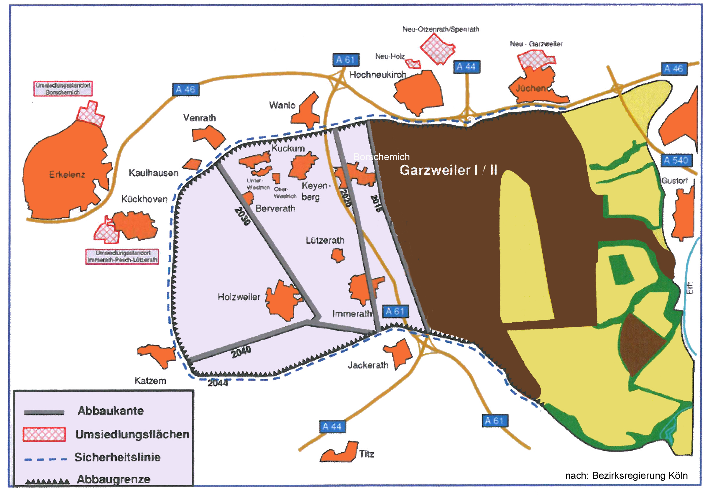
Bedrohte Dörfer um Garzweiler
(BUND-Steckbrief Garzweiler, 14.04.2019)

Slide 22

Aufruf von Alle Dörfer BLEIBEN!
Wir werden uns schützend vor die Dörfer stellen.
Wir fordern den sofortigen Stopp aller Zwangsum-
siedelungen, aller Abrissarbeiten, aller Rodungen, Flächen-
und Naturzerstörungen in den Braunkohlerevieren.
Wir fordern den schnellstmöglichen Ausstieg aus der Kohle-
förderung und die Einhaltung des Pariser Klimaziels von
1.5°C für Klimagerechtigkeit hier und überall auf der Welt.
Wir fordern #AlleDörferbleiben!
(alle-doerfer-bleiben.de, 29.04.2019)

Slide 23


aktionen
Sternenmarsch nach Keyenberg
Fahrradtour nach Lützen
Frühlingsaktion in Pödelwitz: Keinen Meter der Kohle
Dorf- und Waldspaziergänge in der Lausitz und Rheinland
Mahnwache bei Kuckum und Immerath
Skillsharing in Pödelwitz

Slide 24
Alle Dörfer bleiben – weltweit!
Gemeinsam kämpfen wir für Klimagerechtigkeit!
Wir lassen nicht zu, dass das Klima weiter aufgeheizt wird, dass Inseln im Meer versinken und weitere Dörfer für die dreckige Braunkohle abgebaggert werden.
Alle Dörfer bleiben – im Rheinland und weltweit!

Slide 25
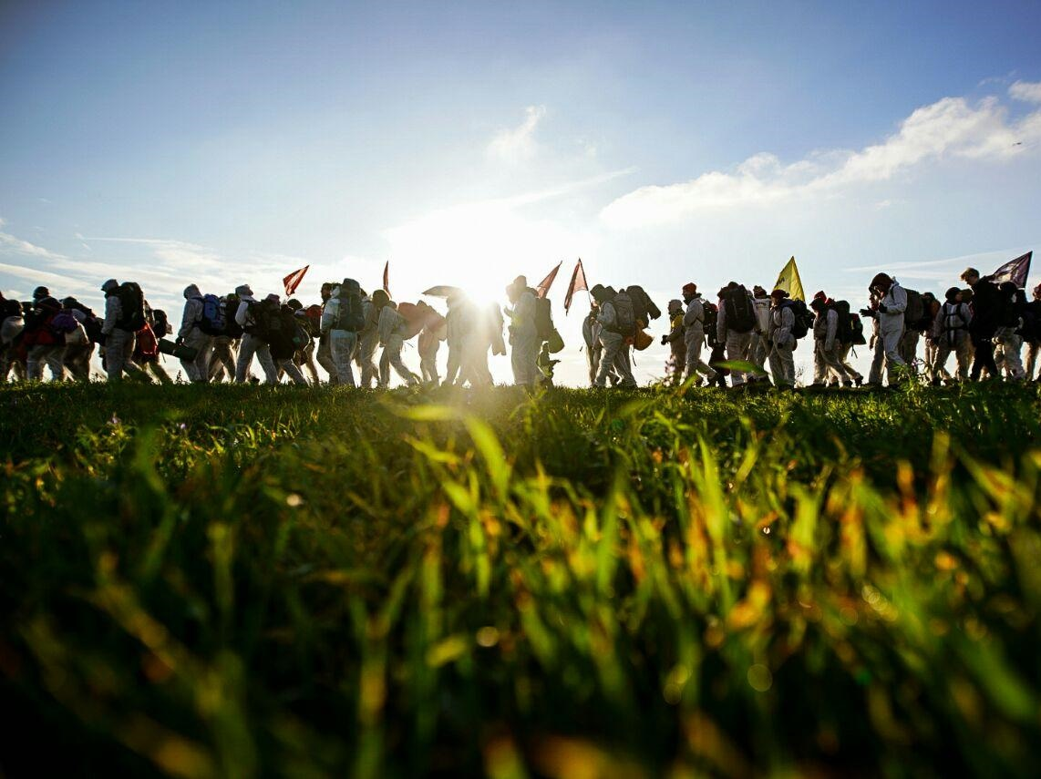
Ende Gelände goes Europe!

Slide 26
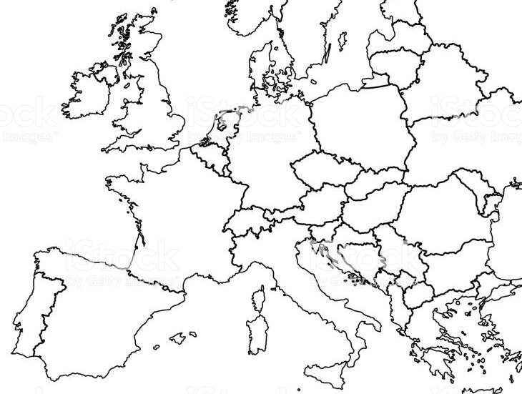
Europäische Klimabewegung
2019 Finden in ganz Europa viele Klimacamps, Aktionen und andere Events statt!
Der Klimawandel kennt keine Landesgrenzen,
ebenso wenig wie unsere Solidarität!

Slide 27
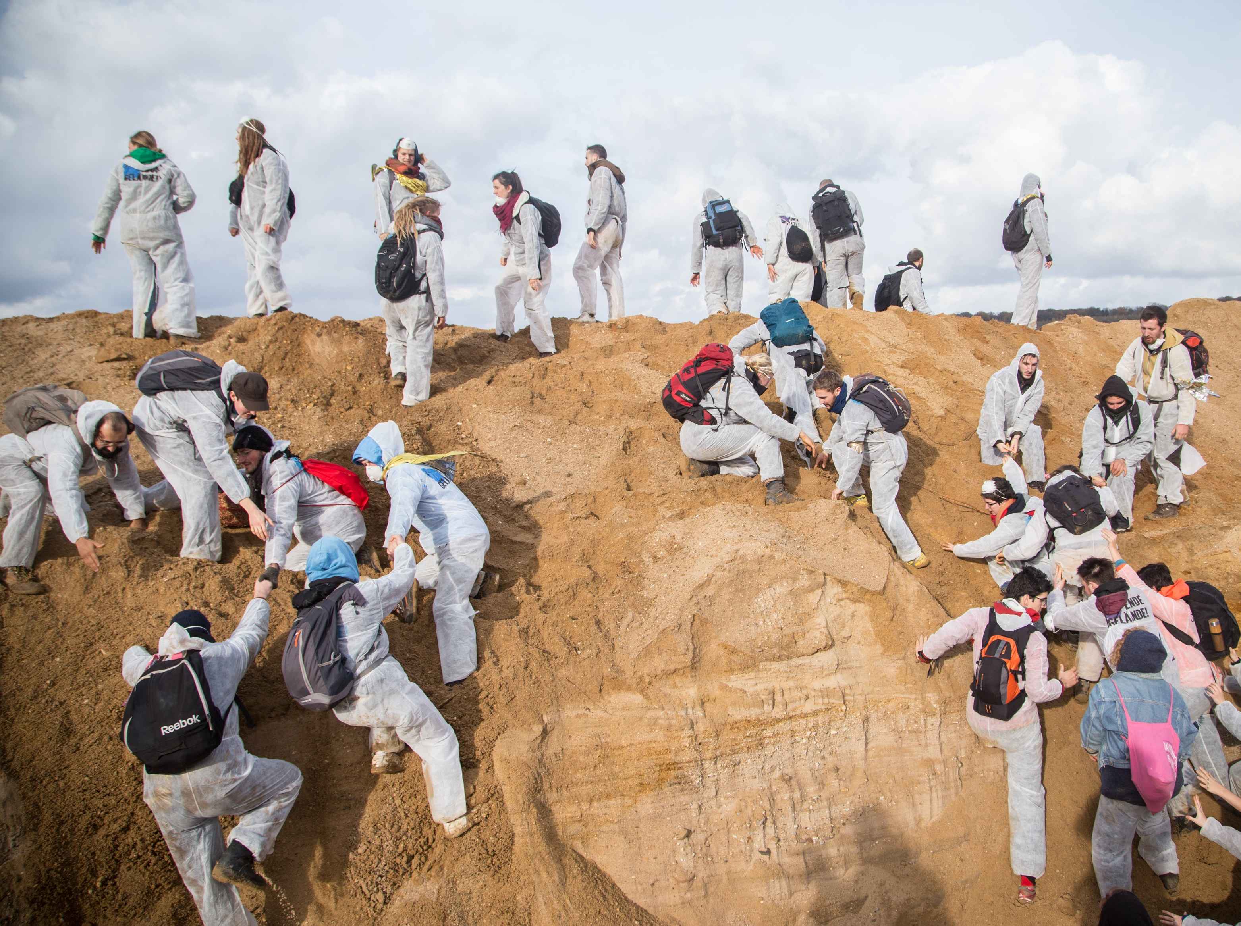
Die Unterstützung von unseren europäischen Freund*innen bei Aktionen wächst von Jahr zu Jahr.
Auch Ende Gelände geht 2019 wieder über Grenzen.
Gemeinsam nach England und Italien!

Slide 28

POWER BEYOND BORDERS
26. – 31. Juli 2019
Gemeinsam werden wir in Süd-Ost-England Gasinfrastruktur und Abschiebezentren blockieren.

Slide 29
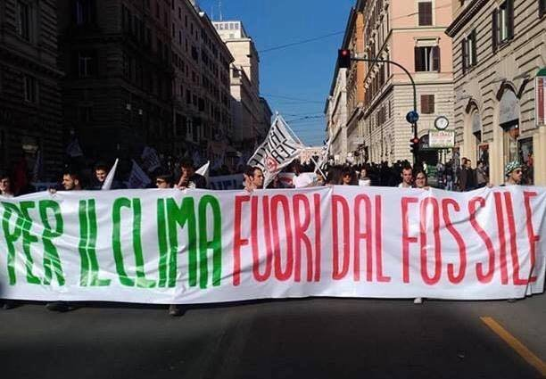
Venice climate camp
04. – 09. September 2019
Gemeinsam werden wir in Venedig die großen Kreuzfahrtriesen blockieren und uns im Klimacamp austauschen und gegenseitig inspirieren.

Slide 30
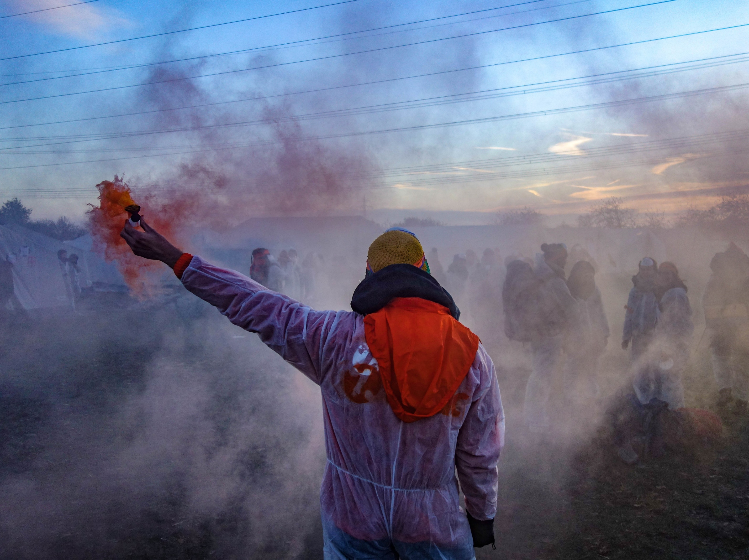
Werde Aktiv

Slide 31
… rund um die Aktion
Dabei sein!
Menschen ansprechen und für Aktionen begeistern
Eigene Veranstaltungen organisieren
Anti-Repressionsarbeit
Auf den Camps helfen
Anfahrt organisieren
Schlafplätze anbieten
Spenden
… und was dir sonst noch einfällt!

Slide 32
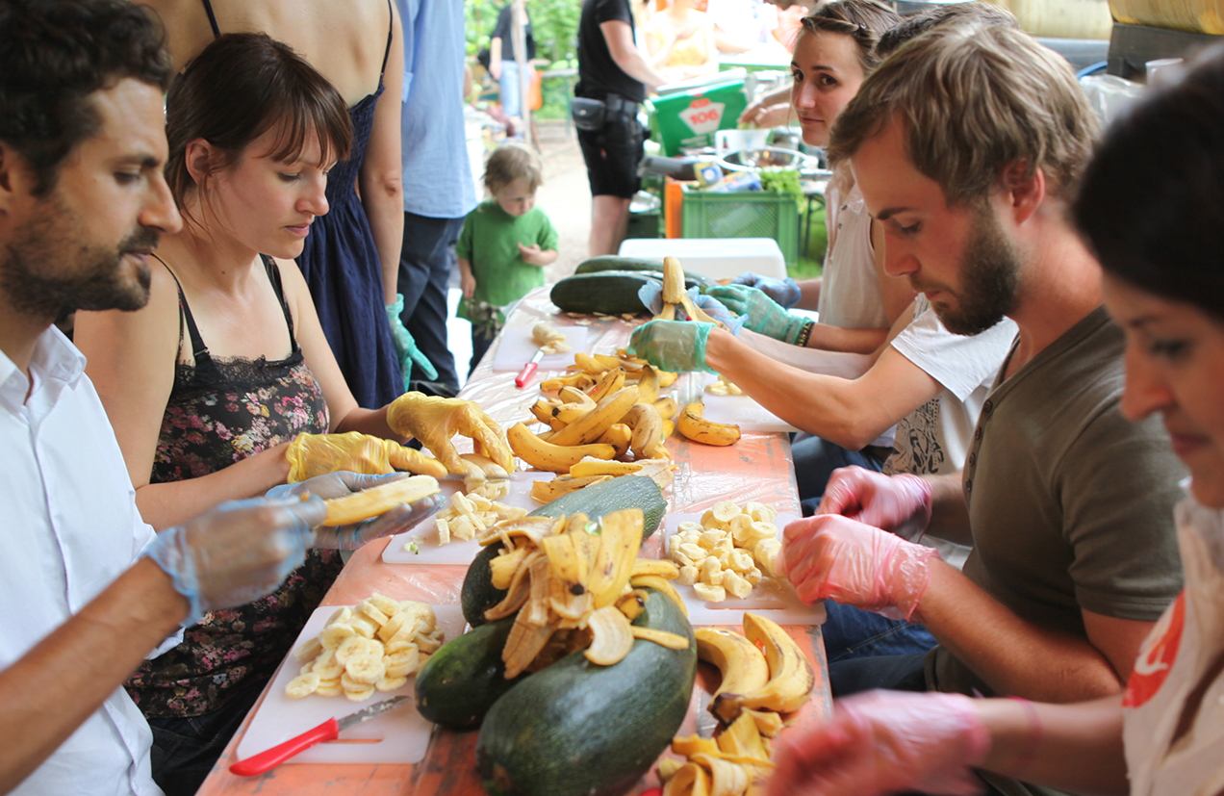
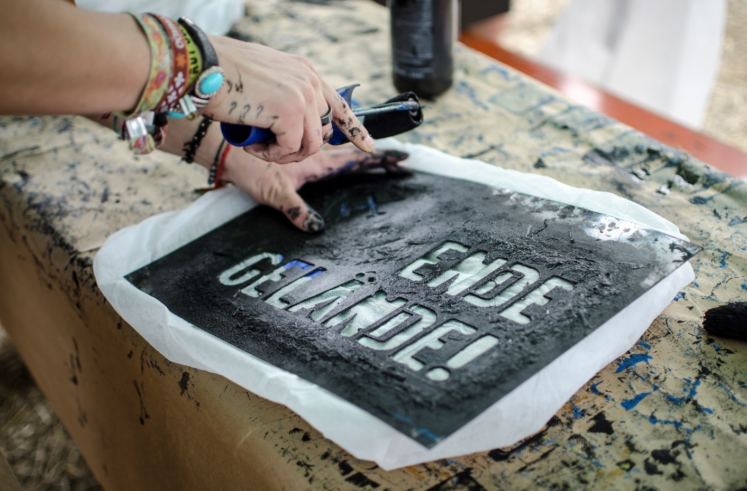
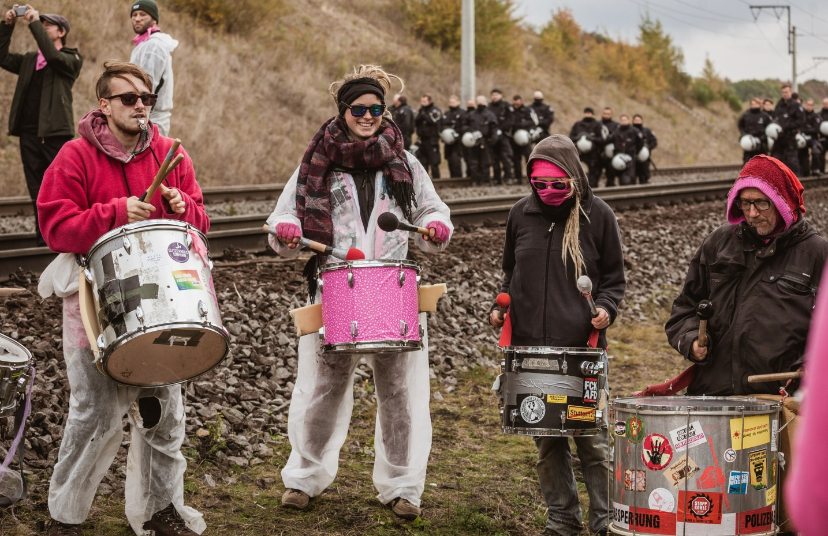
Aktionslevel
Bei allen Massenaktionen und Blockaden gibt es unterschiedliche Aktionslevel.
Jede*r kann mitmachen!

Slide 33
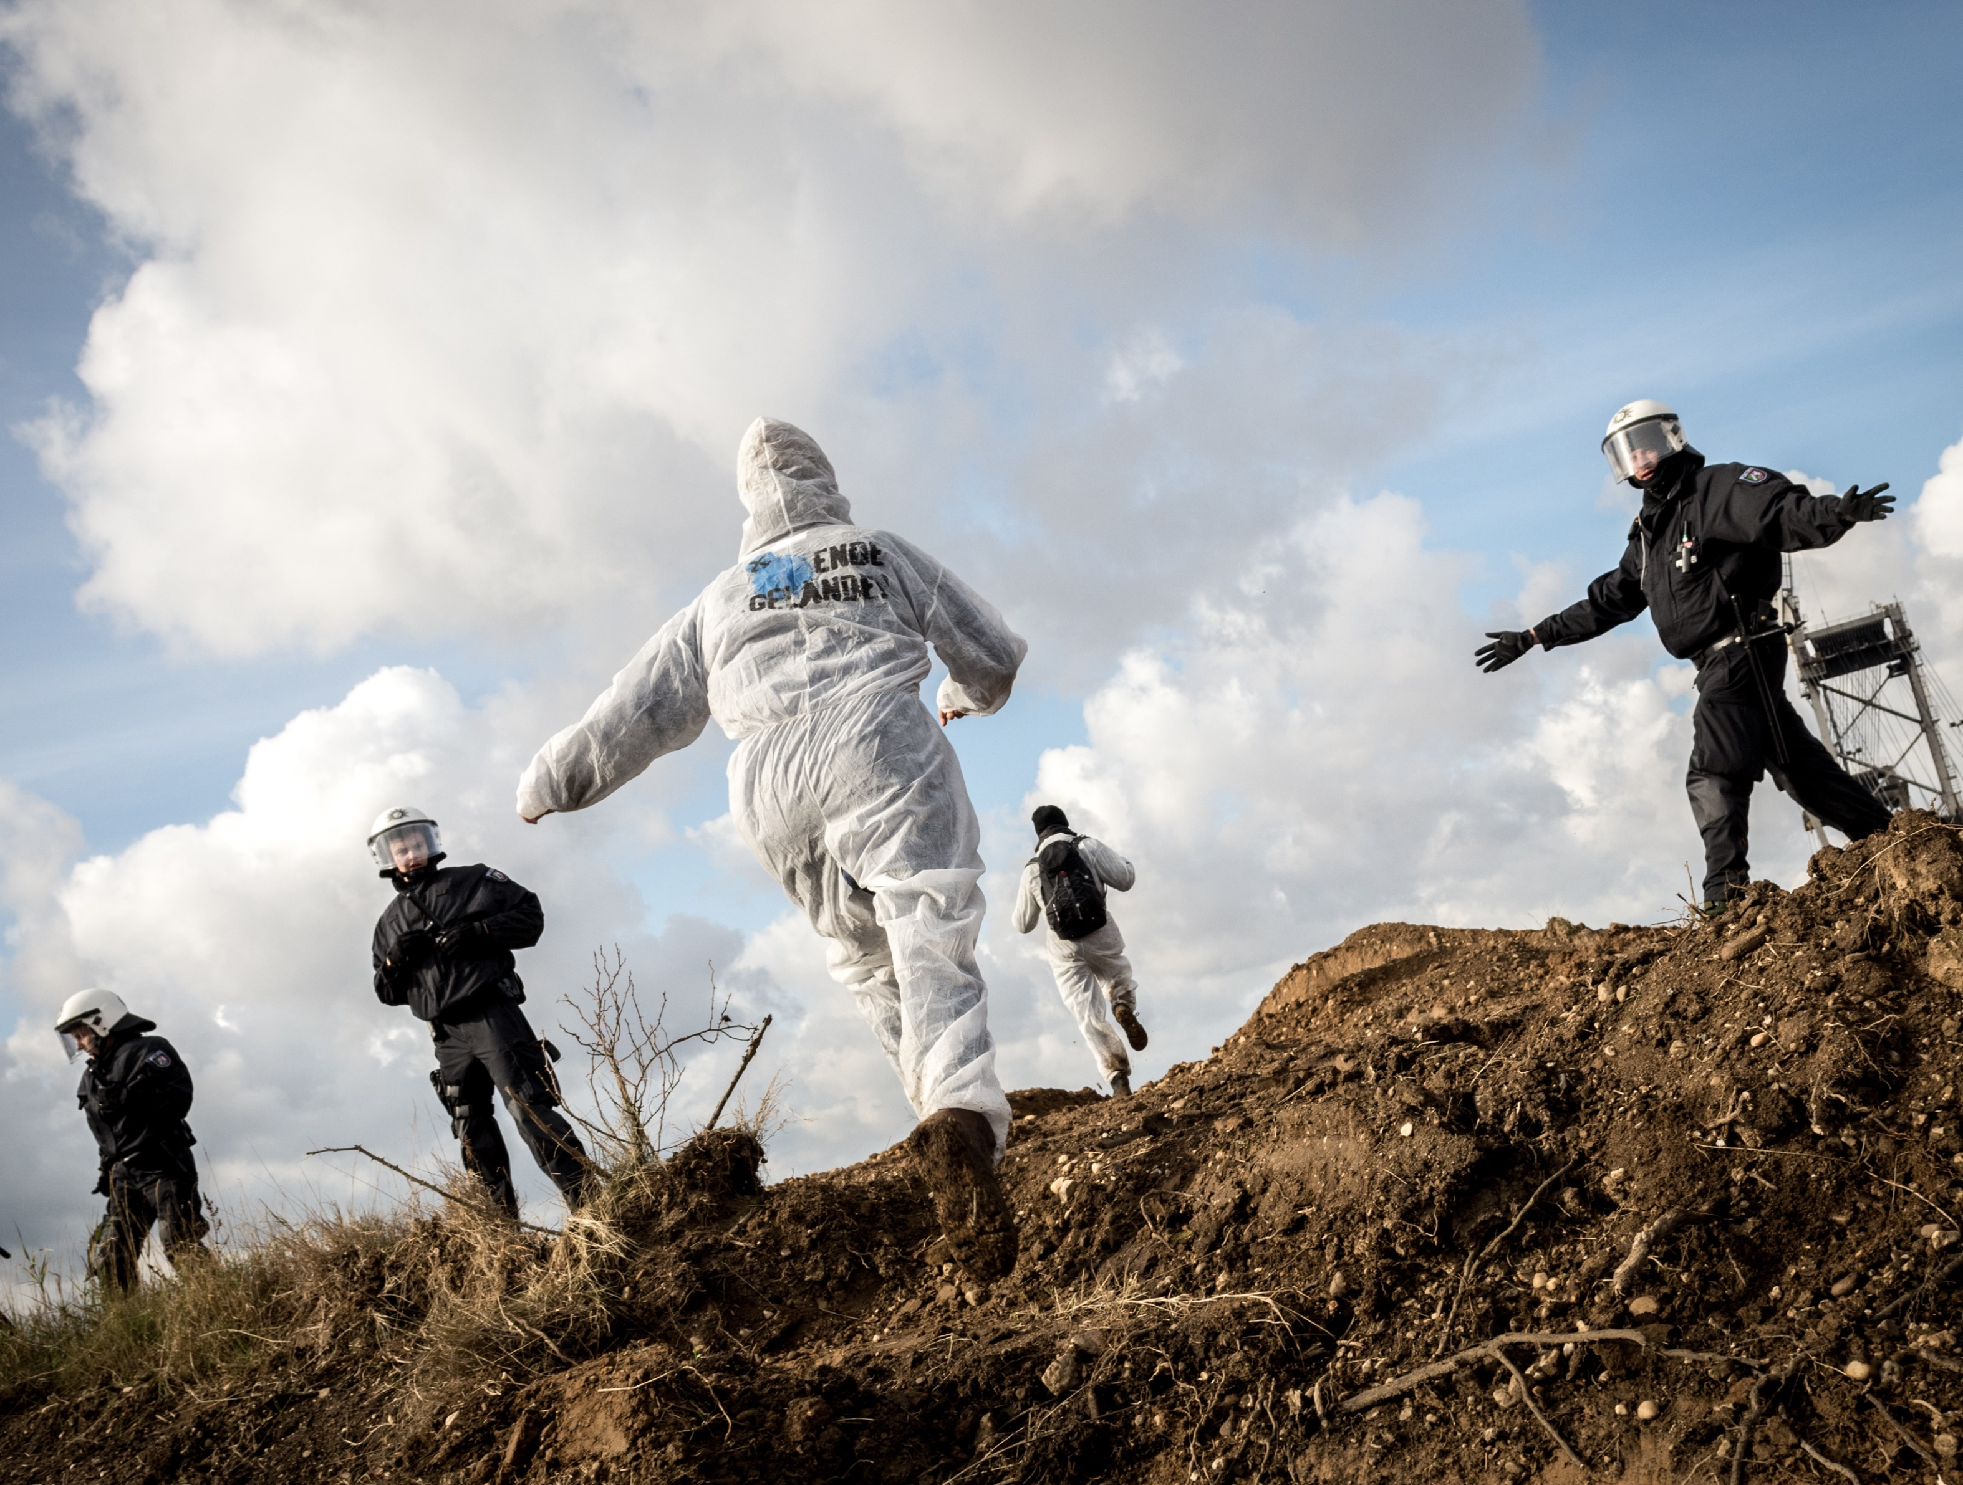
Die Massenaktion wird vom Legal Team für Alle unterstützt, das jederzeit während der Aktionstage erreichbar ist und den Aktivist*innen rechtlich beisteht.
Unsere Solidarität gegen ihre Repression!

Slide 34
Rechtliche Folgen
Der übliche Vorwurf ist Hausfriedensbruch, in seltenen
Fällen Landfriedensbruch, Widerstand oder Verstöße
gegen das Versammlungsgesetz.
Bisher gab es keine Verurteilungen bei einer Hauptverhandlung, sondern nur Freisprüche und Einstellungen.
Für Verhalten innerhalb des Aktionskonsenses sind Haftstrafen unwahrscheinlich.
Unsere Anti-Repressionsstrukturen versuchen, eventuelle Geldstrafen solidarisch zu unterstützen
Ingewahrsamnahmen möglich für Identitätsfeststellung, nach Platzverweis oder bei als minderjährig gelesenen Menschen.
Zur Identitätsfeststellung nach dem neuen Polizeigesetz bis zu 7 Tage Freiheitsentzug möglich. Darüber muss ein*e Richter*in innerhalb von 12 Stunden oder unter Umständen bis 24 Uhr des folgenden Tages entscheiden.
Bei konkretem Vorwurf Untersuchungshaft möglich.
Mehr Infos: Rechtshilfebroschüre & Legal Team für Alle

Slide 35
Personalienverweigerung
Vorteile
Gemeinsame Verweigerung erschwert die Erfassung,
In-Gewahrsam-Nahme und strafrechtliche Verfolgung aller.
In den vergangenen Jahren wurde so politischer Freiraum gewonnen.
Ohne Namen kann RWE keine Unterlassungserklärungen verschicken.
Nachteile
Schwieriger, offen zu Aktion zu stehen, um nicht nachträglich identifiziert zu werden.
Freiheitsentzug: Zur Identitätsfeststellung kann die Polizei Menschen in Gewahrsam nehmen, in NRW im Regelfall maximal 12 Stunden; im schlimmsten Fall bis zu 7 Tage; auch eine U-Haft ist nicht komplett auszuschließen.
Mögliches Bußgeld (70-1000€) → Die Kosten tragen wir gemeinsam und solidarisch. Niemensch wird mit dem Kostenrisiko allein gelassen.
Die Personalienverweigerung wird auch dieses Jahr als sinnvoll erachtet. Trotzdem muss diese Entscheidung jede*r Aktivist*in selbst treffen.

Slide 36
Junge Menschen bei der Aktion
Variante ohne Personalienverweigerung:
Schriftliche Erlaubnis der Sorgeberechtigten dabei haben.
Die Polizei benachrichtigt diese für die Abholung.
Abholung auch durch andere volljährige Person mit Vollmacht aller (!) Sorgeberechtigten möglich.
Variante mit Personalienverweigerung:
Beurteilung, ob "minderjährig" allein durch willkürliche Schätzung der Polizei.
Du könntest in eine Jugendeinrichtung gebracht werden.
→ Von dort EA anrufen, Adresse geben, einsammeln lassen.
Wenn du dir unsicher bist, komm zum Legal Zelt auf dem Camp und lass dich beraten oder schau in die Rechtshilfebroschüre (S. 49).

Slide 37
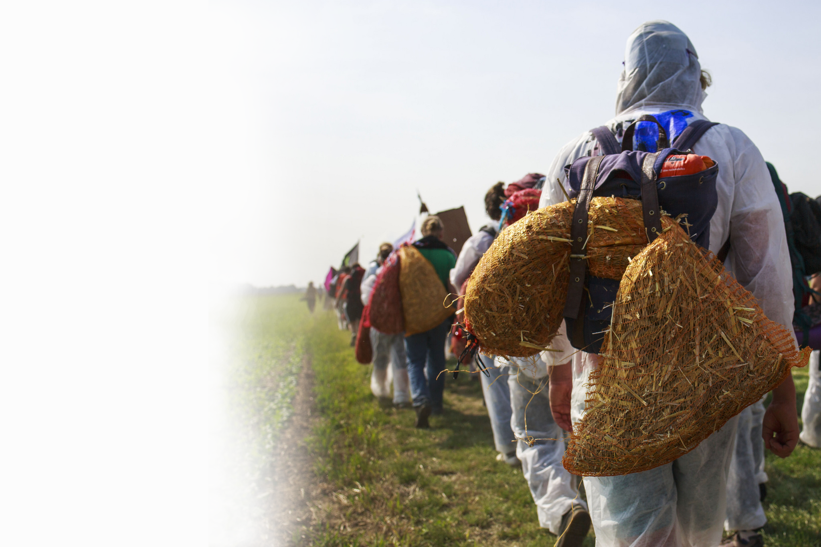
Packliste
Allgemein / fürs Camp:
Isomatte, warmer Schlafsack, Zelt
Fahrräder (wenn möglich)
Radios/UKW-Empfang
Für die Aktion:
Feste Schuhe
Warme, robuste Kleidung
Wasserflaschen und Brotdose
Sonnen- und Regenschutz
Erste-Hilfe-Set
Taschen-/Stirnlampen
Denkt daran, dass die
Aktion im Sommer ist!

Slide 38
Im Prozess aktiv werden
Lokalen Klimagruppen anschließen
In Bündnis-AGs einsteigen
Bündnistreffen besuchen
… und was dir sonst noch einfällt!

Slide 39
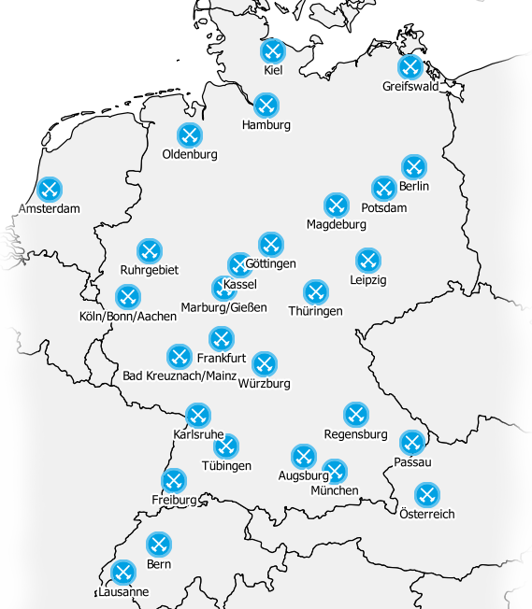


LokalgruppeN
Lübeck
Immer mehr Lokalgruppen gründen sich in Deutschland
und Europa!
Schließt euch einer Lokalgruppe in eurer Nähe an oder gründet einfach eine neue in eurer Stadt!
Paris

Slide 40
Massenaktion im Juni
Der Kohleausstieg ist die schnellste Sofortmaßnahme
für den Klimaschutz.
Doch die Politik versagt erneut und deshalb handeln wir!
Im Juni werden wir im Rheinland Kohleinfrastruktur
blockieren und den Kohleausstieg selbst in die Hand nehmen!
19. – 24. Juni 2019

Slide 41
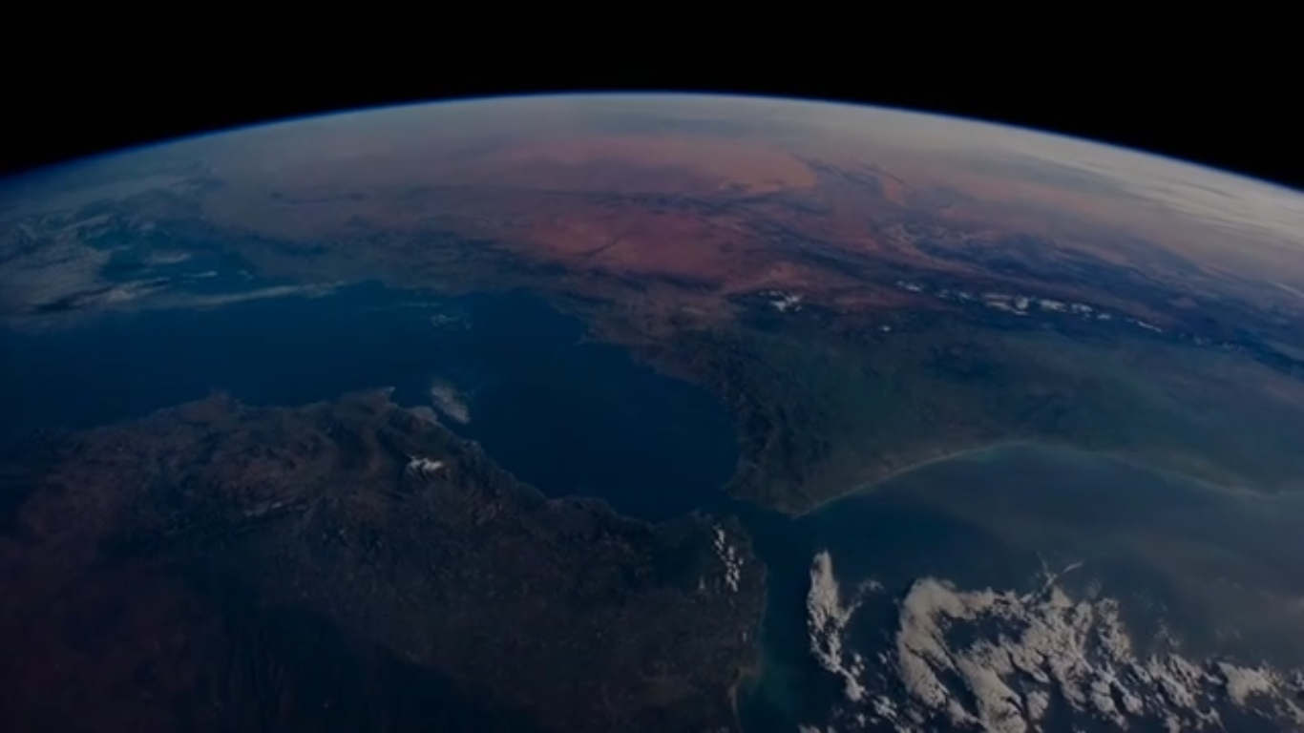
Mobivideo
https://vimeo.com/327472260

Slide 42
Ab in den Terminkalender!
26.5. - 2.6. Österreich, Klimacamp bei Wien mit Massenaktion
19. - 24.06. ENDE GELÄNDE MASSKENAKTION IM RHEINLAND
02. - 11.07. Schweiz, Klimacamp Basel & Aktion gegen Finanzwirtschaft
26. – 31.07. UK, AktionsCamp Power Beyond Borders
03. - 12.08. Pödelwitz, Klimacamp im Leipziger Land
15. - 27.08. Klimacamp im Rheinland
04. - 08.09. Italien, KlimaCamp Venice Climate Camp
12. - 15.09. Frankfurt, Blockade der Int. Automobil-Ausstellung (IAA)
16. - 22.09. Free the Soil Camp in Brunsbüttel
27.09. Earth Strike – globaler Streik gegen die Klimakrise
        … und noch vieles mehr!

Slide 43
Weitere Infos
ende-gelaende.org
alle-doerfer-bleiben.de
hambacherforst.org
untenlassen.org
reclaimthepower.org.uk
globalproject.info
klimacamp-leipzigerland.de
klimacamp-im-rheinland.de
freethesoil.org

Slide 44
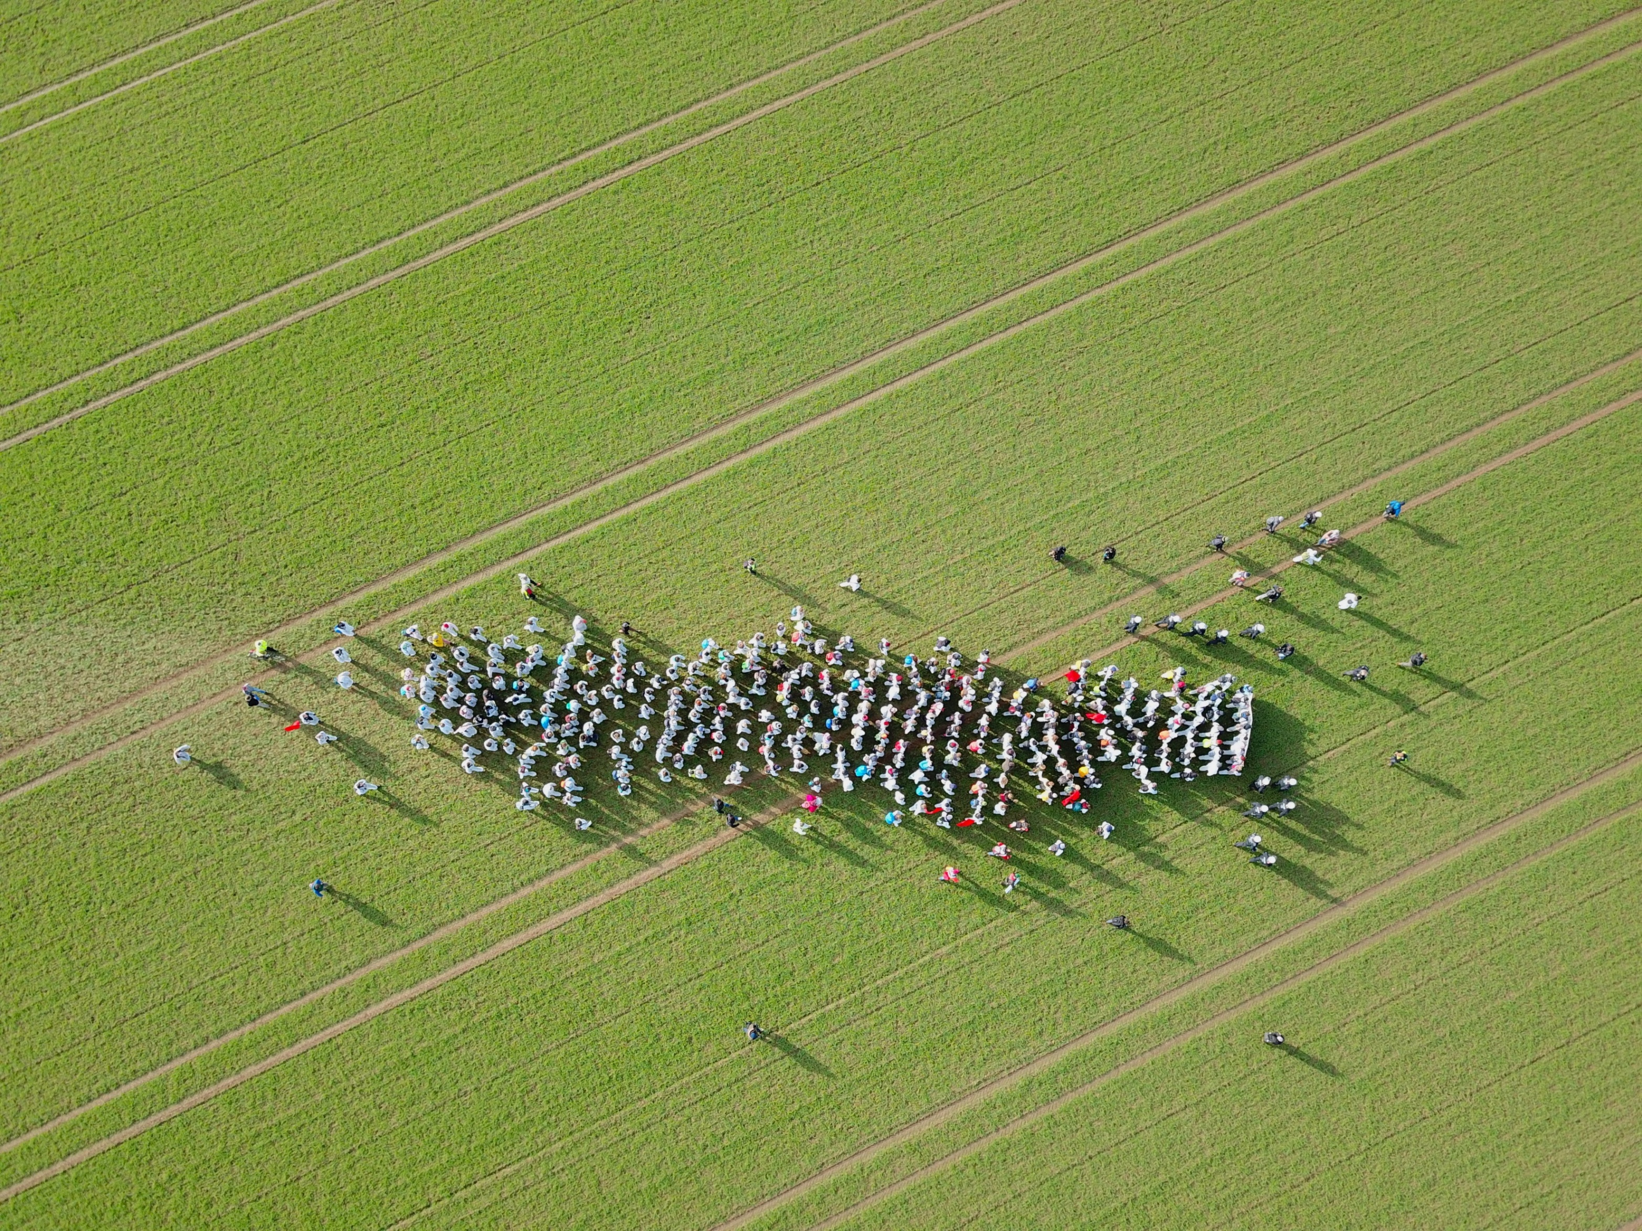
Fragen?

